Slide 1
Python Einführung

Slide 2
Agenda
Programmiersprachen
Installation von Python
Entwicklungsumgebung
Python Grundlagen
Erweitertes Python
Ausblick

Slide 3
Agenda
Programmiersprachen
Installation von Python
Entwicklungsumgebung
Python Grundlagen
Erweitertes Python
Ausblick

Slide 4
Programmiersprachen Maschinensprache Assembler C Python
Maschinensprache
Assembler
C
Python

Slide 5
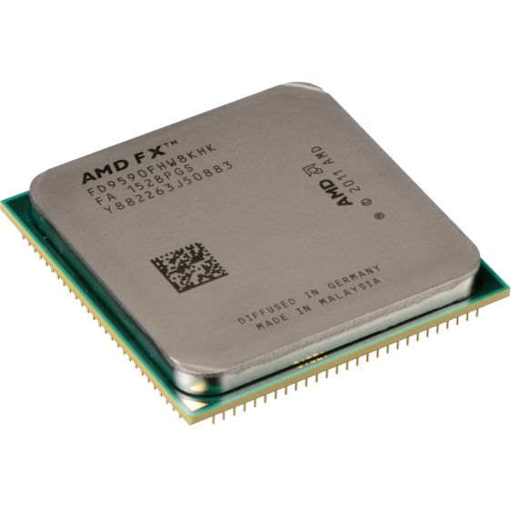
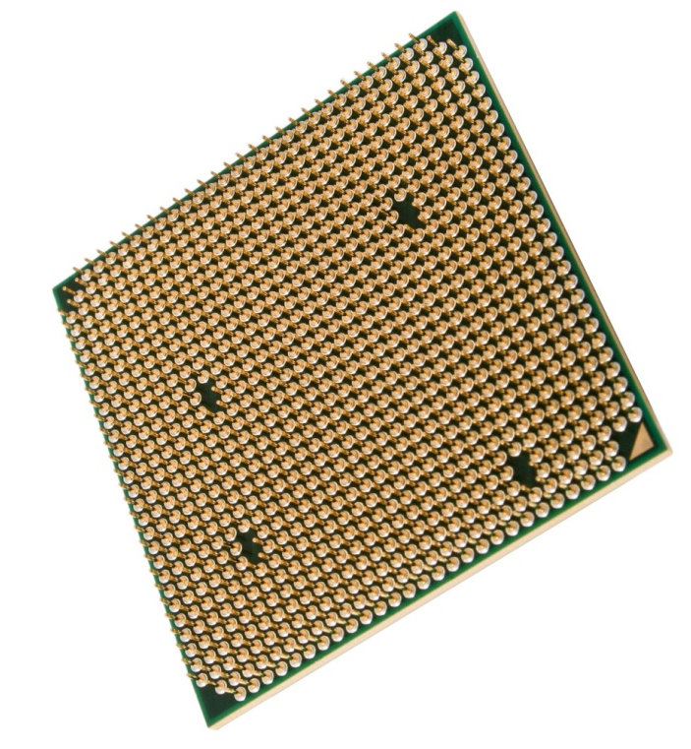
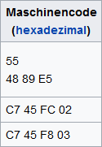
Programmiersprachen Maschinensprache Assembler C Python
Prozessor versteht Maschinensprache
Prozessoren führen Befehle / Berechnungen aus
Maschinensprache sind Zahlen
Meist Hexadezimal

Slide 6
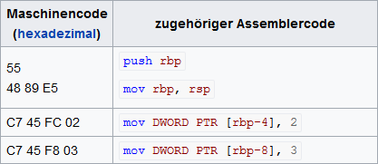
Programmiersprachen Maschinensprache Assembler C Python
Hardwarenah
Für tief eingestiegene Programmierer lesbar
Befehle (blau) und Daten (braun)
mov: Daten verschieben
r: Register
DWORD: Anzahl der Bits

Slide 7
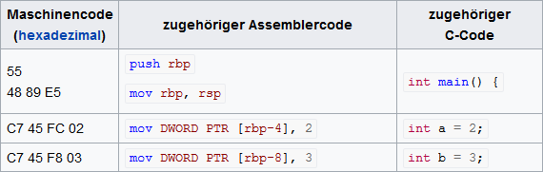
Programmiersprachen Maschinensprache Assembler C Python
Programmiersprache von 1972
Gliederung in Funktionen, Variablen, …

Slide 8
Programmiersprachen Maschinensprache Assembler C Python
Hochsprache
leicht(er) verständlich
nicht so nah am Prozessor orientiert
Kostenlos verfügbar
für den Raspberry PI
für den PC
online
Universalsprache („general purpose programming language“)
kann viele verschiedene Probleme lösen

Slide 9
Programmiersprachen Maschinensprache Assembler C Python
Bibliotheken verfügbar
man muss das Rad nicht neu erfinden
man kommt schneller zum Ergebnis
Unterstützt zwei grundlegende Paradigmen (Denkweisen)
objektorientiert („alles ist ein Ding“, z.B. ein Bild)
prozedural („alles ist ein Algorithmus“, z.B. eine Funktion)
interpretierte Programmiersprache
Gegensatz zu compilierten Sprachen
langsam(er)
plattformunabhängig

Slide 10


Programmiersprachen Maschinensprache Assembler C Python
Namensgebung
Logo enthält zwei Schlangen
Name stammt von Monty Python

Slide 11
Agenda
Programmiersprachen
Installation von Python
Entwicklungsumgebung
Python Grundlagen
Erweitertes Python
Ausblick

Slide 12
Installation Raspberry PI Windows
Raspberry PI
Windows

Slide 13
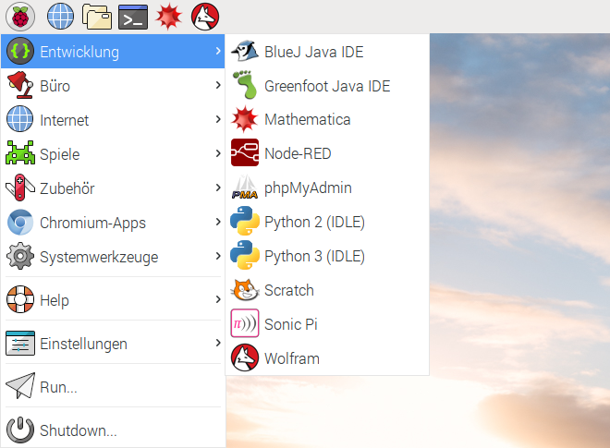
Installation Raspberry PI Windows
Python 2 und 3 sind bereits installiert

Slide 14
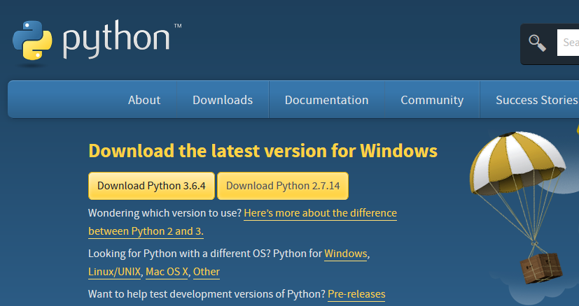
Installation Raspberry PI Windows
Offizieller Download
https://www.python.org/downloads/

Slide 15
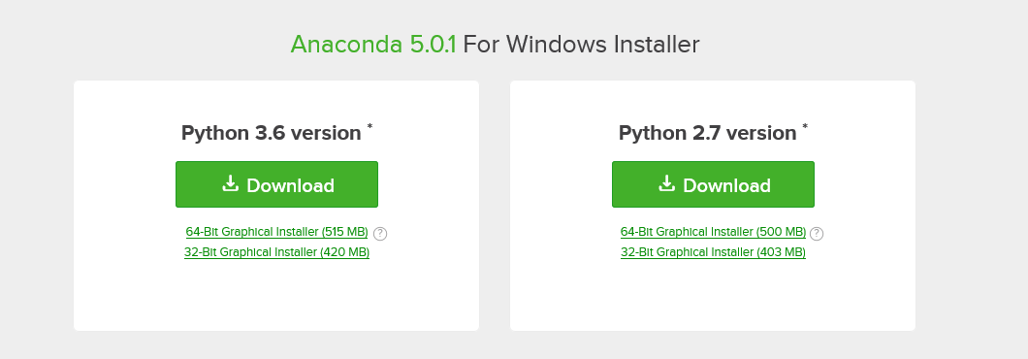
Installation Raspberry PI Windows
Download mit großer Anzahl an Bibliotheken
https://www.continuum.io/downloads#windows

Slide 16
Agenda
Programmiersprachen
Installation von Python
Entwicklungsumgebung
Python Grundlagen
Erweitertes Python
Ausblick

Slide 17
Entwicklungsumgebung IDE
Programmieren - aber wie?
Benötigt Programme
Programmcode schreiben: Editor („Notepad“)
Unterstützung: Farben?, Liste von möglichen Befehlen?
Programm Übersetzen: Compiler / Interpreter
Fehler finden?
ntegrated
evelopement
nvironment
Programm schreiben
Farbliche farblich hervorheben
(Befehlsliste)
Programm ausführen
Fehler finden (Debugger)
I
D
E

Slide 18
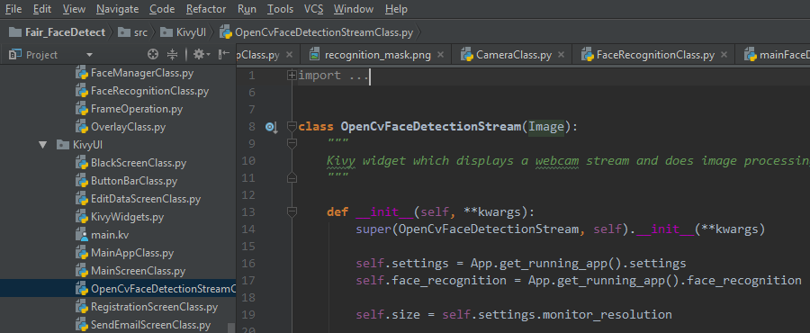
Entwicklungsumgebung Und los geht‘s
Raspberry PI
Bereits installiert: IDLE
Integrated Development and Learning Environment
Besser: PyCharm

Slide 19
Entwicklungsumgebung Und los geht‘s
Windows
PyCharm
https://www.jetbrains.com/pycharm/

Slide 20
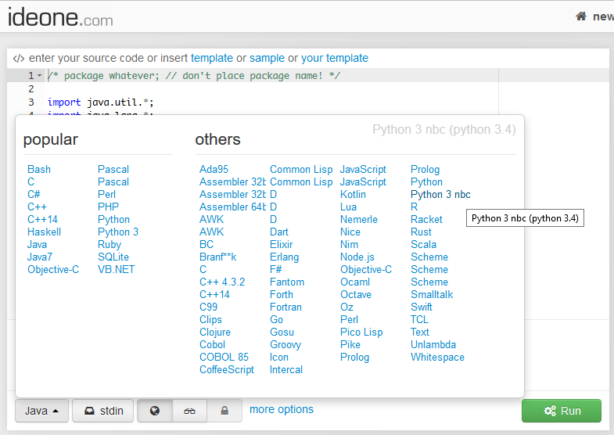
Entwicklungsumgebung Und los geht‘s - online
Online
IDEone
https://ideone.com/
Sprache auf Python umstellen
ohne Debugger

Slide 21
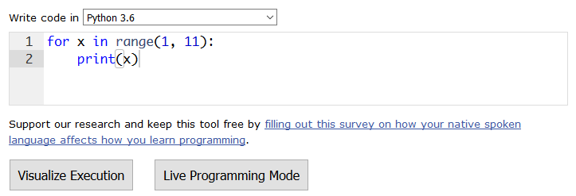
Entwicklungsumgebung Und los geht‘s - online
Online
Python Tutor
http://www.pythontutor.com/visualize.html#mode=edit
Mit Debugger

Slide 22
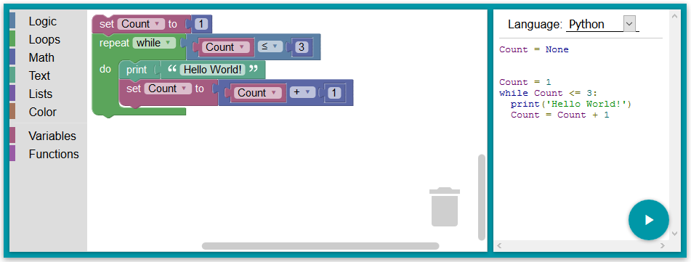
Entwicklungsumgebung Und los geht‘s - online
Online
Blockly
https://developers.google.com/blockly/
Baustein-Prinzip, kann Python anzeigen

Slide 23
Agenda
Programmiersprachen
Installation von Python
Entwicklungsumgebung
Python Grundlagen
Erweitertes Python
Ausblick

Slide 24
Python Grundlagen
Kommentare
Rechnen
Text
Listen
Wahrheitswerte
Wiederholungen
Verzweigungen
Methoden
Funktionen
Ein/Ausgabe

Slide 25
Python Grundlagen
PY Datei
Textdatei mit UTF-8 Encoding (bei Python 3)
Eine Anweisung pro Zeile
andere Sprachen trennen Anweisungen mit ; (Umbruch empfohlen)
Einrückung ist wichtig
bei anderen Sprachen oft egal (aber empfohlen)
Variablen existieren ab der ersten Verwendung
meist Deklaration erforderlich

Slide 26
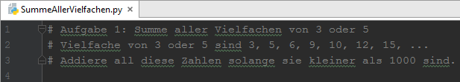
Python Grundlagen Kommentare Rechnen Text Listen Wahrheitswerte
Kommentare und Anmerkungen mit #
z.B. für Beschreibungen und Erklärungen
kann auch hinter einer Anweisung stehen

Slide 27

Python Grundlagen Kommentare Rechnen Text Listen Wahrheitswerte
Variablen und Rechenoperationen
Zuweisung eines Werts mit =
mathematische Operationen mit + - * /
Punkt vor Strich
automatische Umwandlung von Ganzzahlen in Kommazahlen

Slide 28

Python Grundlagen Kommentare Rechnen Text Listen Wahrheitswerte
Erweiterte Rechenoperationen
Ganzzahl-Division: // , z.B. 5//2=2
Rest (Modulo): % , z.B. 5%2=1 , 4%2=0
Potenz: ** , z.B. 2**3=2³=8
Klammern: (…) , z.B. (3+1)*2=8

Slide 29

Python Grundlagen Kommentare Rechnen Text Listen Wahrheitswerte
Priorität von Rechenoperationen
KPMDAS
kein Programm macht diese abwegigen Sachen
Klammern, Potenzen, Multiplikation/Division, Addition/Subtraktion
Variablen dürfen mehrere Buchstaben haben
Multiplikation muss immer explizit angegeben werden

Slide 30
Python Grundlagen Kommentare Rechnen Text Listen Wahrheitswerte
Abkürzungen
i+=1 bedeutet i=i+1, d.h. i wird um eins erhöht
i*=2 bedeutet i=i*2, d.h. i wird verdoppelt
Dito: -=, /=
Selten: **=, %=, //=

Slide 31
Python Grundlagen Kommentare Rechnen Text Listen Wahrheitswerte
Aufgabe 1
Berechne 356x4³

Slide 32

Python Grundlagen Kommentare Rechnen Text Listen Wahrheitswerte
Text
Zeichenketten, Strings
In Anführungszeichen ("...") („quotation marks“,“double quotes“)
In Hochkomma ('…') („apostrophe“)

Slide 33


Python Grundlagen Kommentare Rechnen Text Listen Wahrheitswerte
Anführungszeichen in Zeichenketten
sollen Anführungszeichen oder Hochkommas im Text vorkommen, muss es dem Interpreter „entrinnen“ („escape“)
das geschieht mit einem umgekehrten Schrägstrich \ („Backslash“)
soll ein Backslash vorkommen, gilt dasselbe

Slide 34

Python Grundlagen Kommentare Rechnen Text Listen Wahrheitswerte
Sonderzeichen
Neue Zeile: \n
Backslash: \\
Anführungszeichen, Apostroph: \“ , \‘
Sonderzeichen aus Zeichentabelle (Unicode-Tabelle): \uhhhh
(hhhh wird durch die hexadezimale Zahl aus der Tabelle ersetzt)
oder dank UTF-8 einfach einfügen

Slide 35
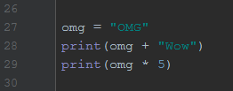
Python Grundlagen Kommentare Rechnen Text Listen Wahrheitswerte
Rechnen mit Text
eine Variable kann auch Text enthalten
Verknüpfen von Text mit +
auch multiplizieren klappt mit *

Slide 36

Python Grundlagen Kommentare Rechnen Text Listen Wahrheitswerte
Zerteilen von Texten
mit [start:ende]
Achtung beginnt (wie vieles beim PC) mit 0
viele Sonderfunktionen
[5]
[:5]
[6:]
[-5:-1]

Slide 37

Python Grundlagen Kommentare Rechnen Text Listen Wahrheitswerte
Umwandlungen
wichtig bei Benutzereingaben (diese sind zunächst Text)
Text in Ganzzahl: int(…)
Text in Kommazahl: float(…)
Zahl in Text: str(…)

Slide 38
Python Grundlagen Kommentare Rechnen Text Listen Wahrheitswerte
Aufgabe 2
was ist das Quadrat der mittleren beiden Ziffern von 36²
36² → XYYX → YY → YY²
Notes:
36² = 1296
mittlere beiden Stellen: 29
Lösung: 29² = 841

Slide 39
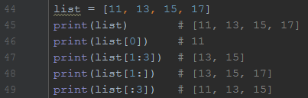
Python Grundlagen Rechnen Text Listen Wahrheitswerte Wiederholungen
durch Komma getrennte Einträge in eckiger Klammer: [x, y, …]
Zerteilen wie bei Text (ergibt eine kürzere Liste)
list[start:ende]
list[start]
list[start:]
list[:ende]

Slide 40
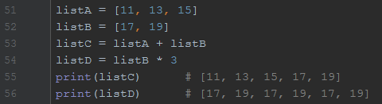
Python Grundlagen Rechnen Text Listen Wahrheitswerte Wiederholungen
Ändern von Listen
Aneinanderhängen mit +
Vervielfachen mit *

Slide 41
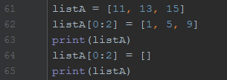
Python Grundlagen Rechnen Text Listen Wahrheitswerte Wiederholungen
Ändern von Listen
ändern: einem Slice neue Werte zuweisen
löschen: einem Slice eine Leere Liste zuweisen

Slide 42

Python Grundlagen Rechnen Text Listen Wahrheitswerte Wiederholungen
Einträge von beliebigem Typ
Achtung: nicht mit jedem Inhalt kann man alles machen
Länge einer Liste ermitteln: len(…)

Slide 43
Python Grundlagen Rechnen Text Listen Wahrheitswerte Wiederholungen
Aufgabe 3
gib die ersten drei Elemente der Liste [2, 3, 5, 7, 11, 13, 17] aus

Slide 44
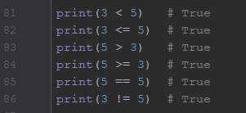
Python Grundlagen Text Listen Wahrheitswerte Wiederholungen Verzweigungen
Der Vergleich zweier Zahlen, Texten oder Buchstaben ergibt einen Wahrheitswert, der wahr (True) oder unwahr sein kann (False)
Operatoren
kleiner: <
kleiner oder gleich: <=
größer: >
größer oder gleich: >=
gleich: ==
ungleich: !=

Slide 45
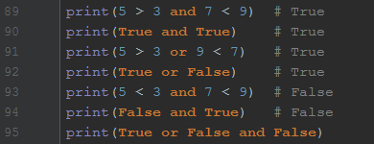
Python Grundlagen Text Listen Wahrheitswerte Wiederholungen Verzweigungen
Wahrheiten können miteinander verknüpft werden
Operatoren
und: and (beide müssen wahr sein)
oder: or (mindestens eins muss wahr sein)
and hat Vorrang vor or

Slide 46
Python Grundlagen Text Listen Wahrheitswerte Wiederholungen Verzweigungen
Aufgabe 4
finde heraus, ob die Aussage a<=b>=c wahr oder falsch ist für
a=3, b=9, c=17
a=1, b=2, c=2

Slide 47

Python Grundlagen Listen Wahrheitswerte Wiederholungen Verzweigungen Methoden
While-Schleife für unbekannte Anzahl von Wiederholungen
while Bedingung
Danach eingerückt arbeiten
Am Ende nicht eingerückt weiterarbeiten

Slide 48


Python Grundlagen Listen Wahrheitswerte Wiederholungen Verzweigungen Methoden
For-Schleife für bekannte Anzahl von Wiederholungen
for Bedingung in zählbarem
Danach eingerückt arbeiten
Am Ende nicht eingerückt weiterarbeiten
Beliebt: range(start, ende)

Slide 49
Python Grundlagen Listen Wahrheitswerte Wiederholungen Verzweigungen Methoden
For-Schleife für bekannte Anzahl von Wiederholungen
for Bedingung in zählbarem
Danach eingerückt arbeiten
Am Ende nicht eingerückt weiterarbeiten
Beliebt: range(start, ende)

Slide 50

Python Grundlagen Wiederholungen Verzweigungen Methoden Funktionen
If - Befehl
if Bedingung # wenn Bedingung wahr ist elif Bedingung2 # wenn Bedingung nicht wahr aber Bedingung2 wahr ist else # wenn weder Bedingung noch Bedingung2 wahr sind

Slide 51
Python Grundlagen Wiederholungen Verzweigungen Methoden Funktionen
Aufgabe 5
wie viele Zahlen zwischen 100 und 1000 enthalten die Ziffer 3?
Iteration von 100 bis 1000
Wiederholungen (While / For)
Entscheidung
If
Bedingung: enthält 137 die Ziffer 3?
Zerteilung in 1,3,7?
ist 1==3, 3==3, 7==3

Slide 52
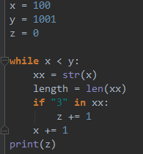
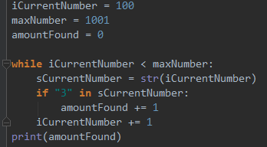
Python Grundlagen Wiederholungen Verzweigungen Methoden Funktionen
Lösung
wie viele Zahlen zwischen 100 und 1000 enthalten die Ziffer 3?

Slide 53
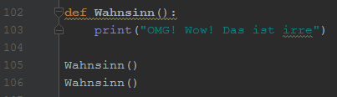
Python Grundlagen Verzweigungen Methoden Funktionen Ein/Ausgabe
Zur Wiederverwendung von Code
def methodenname (argument, argument2, …): # irgendetwas tun
Aufruf mit methodenname()

Slide 54
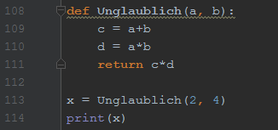
Python Grundlagen Verzweigungen Methoden Funktionen Ein/Ausgabe
Zur Wiederverwendung von Code
Gibt ein Ergebnis zurück
def funktionsname(argument, argument2, …): # irgendetwas tun return ergebnis
Aufruf mit funktionsname()

Slide 55

Python Grundlagen Verzweigungen Methoden Funktionen Ein/Ausgabe
Aufgabe
Schreibe eine Funktion, die eine Liste mit beliebigen Ganzzahlen aufsteigend sortiert

Slide 56
Python Grundlagen Verzweigungen Methoden Funktionen Ein/Ausgabe
Ausgabe: print(…)
Einfügen von Werten in eine Zeichenkette: "Wert 1: {}, Wert 2: {}".format(wert1, wert2)
Eingabe: x = input(aufforderung)

Slide 57
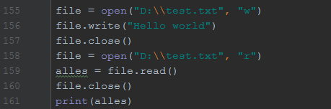
Python Grundlagen Verzweigungen Methoden Funktionen Ein/Ausgabe
Dateien
Datei zum Lesen öffnen: datei = open(dateiname, "r")
Lesen (ganze Datei): inhalt = datei.read()
Lesen (eine Zeile): zeile = datei.readline()
Datei zum Schreiben öffnen: datei = open(dateiname, "w")
Schreiben: datei.write(text)
Datei schließen: datei.close()

Slide 58
Python Grundlagen Aufgabe 7
Schreibe ein Programm, das die Zahlen 1 bis 10 und deren Quadrat sowie deren dritte Potenz ausgibt, aber nur wenn das Quadrat größer 8 und die dritte Potenz kleiner als eine vom Benutzer eingegebene Zahl ist.
Benutzer gibt 126 ein
Ausgabe:
Reihe: 3,4,5
Quadrat: 9,16,25
dritte Potenz: 27,64,125

Slide 59
Agenda
Programmiersprachen
Installation von Python
Entwicklungsumgebung
Python Grundlagen
Erweitertes Python
Ausblick

Slide 60
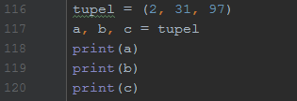
Erweitertes Python Tupel Mengen Wörterbuch Bibliotheken
Variablen
mit mehreren Werten, die zusammen gehören
können eingepackt und wieder ausgepackt werden
Einpacken: tupel = (Wert1, Wert2)
Auspacken: Wert1, Wert2 = tupel

Slide 61
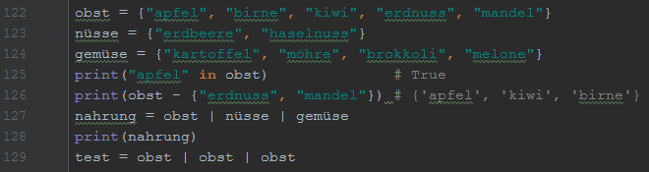
Erweitertes Python Tupel Mengen Wörterbuch Bibliotheken
Mengen („set“)

Slide 62
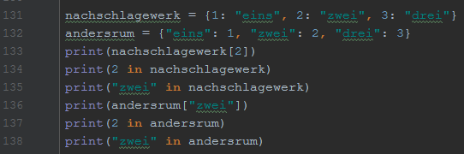
Erweitertes Python Tupel Mengen Wörterbuch Bibliotheken
„dictionary“
Ein Wörterbuch ist eine besondere Menge, deren Einträge Namen haben. Der Name steht vor dem Doppelpunkt, der Wert hinten. deutschEnglisch = {"Apfel": "apple", "Tisch": "table"}
Zugriff über den Namen
Die Enthält-Funktion (in) prüft, ob der Name enthalten ist

Slide 63

Erweitertes Python Tupel Mengen Wörterbuch Bibliotheken
Bei Schleifen über Wörterbücher lassen sich Name und Wert abrufen for name, wert in dictionary.items():

Slide 64
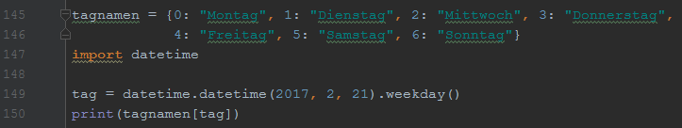
Erweitertes Python Tupel Mengen Wörterbuch Bibliotheken
Das Rad nicht neu erfinden: wiederverwenden von fremdem Code
Bibliothek einbinden: import bibliothekname
Zugriff: bibliothekname.funktion()
Bibliotheken müssen ggf. installiert werden (Lib-Ordner)

Slide 65
Agenda
Programmiersprachen
Installation von Python
Entwicklungsumgebung
Python Grundlagen
Erweitertes Python
Ausblick

Slide 66
Ausblick
Klassen und Objekte
Ausnahmen („exceptions“)
Standardbibliothek
…

Slide 67
Zusammenfassung
Python ist eine General-Purpose Hochsprache
Python ist kostenlos für Raspberry und Windows
Zum Programmieren verwendet man eine IDE
Text: "mit \n Zeilenumbruch", auch zerschnippelt
Rechnen: variable = wert + zahl # Anmerkung
Logik: ergebnis = aussage and aussage
Verzweigungen: if
Schleifen: for / while
Listen / Tupel / Sets / Dictionaries: […] / (…) / {…} / {… : …}
Bibliotheken

Slide 68
Fragen

